Slide 1
Bedrijfseconomie – LG33

Slide 2
Welkom!
Vorige keer:
Nagekeken verslagen teruggegeven
Er is nog veel werk
Organisatie
Ondernemingsvormen
Personeelsplan
Vandaag:
Wet- en regelgeving
Maak een folder
Verbeter en vul aan

Slide 3
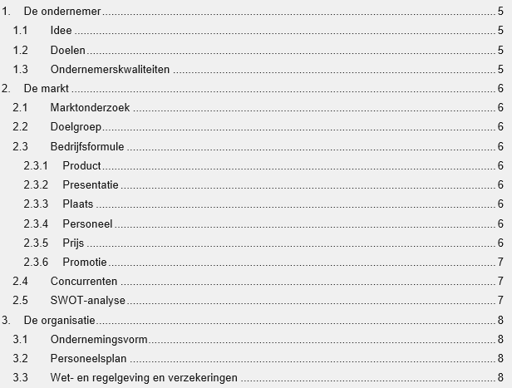

Slide 4
3.2 Personeelsplan
Hoe is de werkverdeling over het jaar?
Hoeveel uur hebben jullie werk?
Hoeveel ga je verdienen/vragen per uur?
Welke kosten heb je nog meer aan je personeel?
Koppeling met Prijs en Personeel uit hoofdstuk 2

Slide 5
3.4 Wet- en regelgeving
Met welke wetten en regels moet je rekening houden?
Hinderwet
Milieuwetgeving
Arbowetgeving
Mestwetgeving

Slide 6
3.5 Verzekeringen
Welke verzekeringen heb je als bedrijf allemaal nodig?
Bedrijfsverzekeringen: bijv. aansprakelijkheidsverzekering, rechtsbijstandverzekering, brandverzekering, inboedelverzekering
www.mkbdirect.nl

Slide 7
Aan het werk!

Slide 8
Maak een folder (bijlage)
Maak een folder
Presenteer jezelf
Noem de sterke punten (uit de SWOT)
Richt je op de doelgroep
Hoe haal je ze over?

Slide 9
Werk genoeg
Maak na je volgende uur een goede folder, stuur deze door en dan hoef je het vierde uur niet te komen en zet ik je op aanwezig.

